Slide 1
ГБУ Информационно-методический центр Невского района
Санкт-Петербурга
Мастер-класс «Современные технологии организации работы управленческих команд: гибкое управление школой»
Visit Our Website:
www.reallygreatsite.com
Мокшина Юлия Львовна
заместитель директора ГБУ ИМЦ
Невского района Санкт-Петербурга, к.п.н.

Slide 2
Классическое управление
Суть: разбить процесс исполнения проекта/работы на последовательные этапы
На кого/что ориентировано: на проекты, в которых есть строгие ограничения по последовательности выполнения задач, отлично подходят инструменты календарно-сетевого планирования.
Инициирование
Планирование
Реализация
Реализация
Контроль

Slide 3
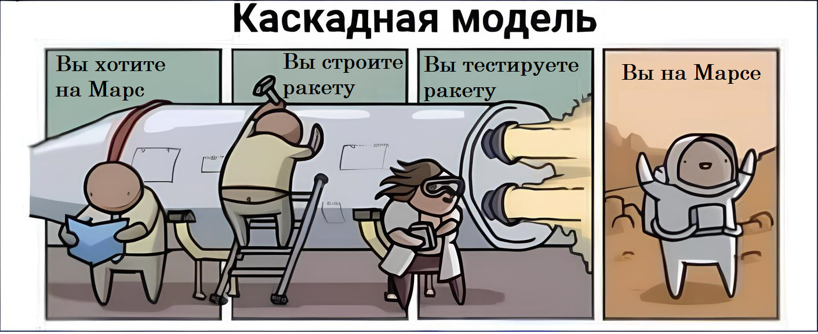
Классическое управление
Например: строительные или инженерные проекты.
.

Slide 4
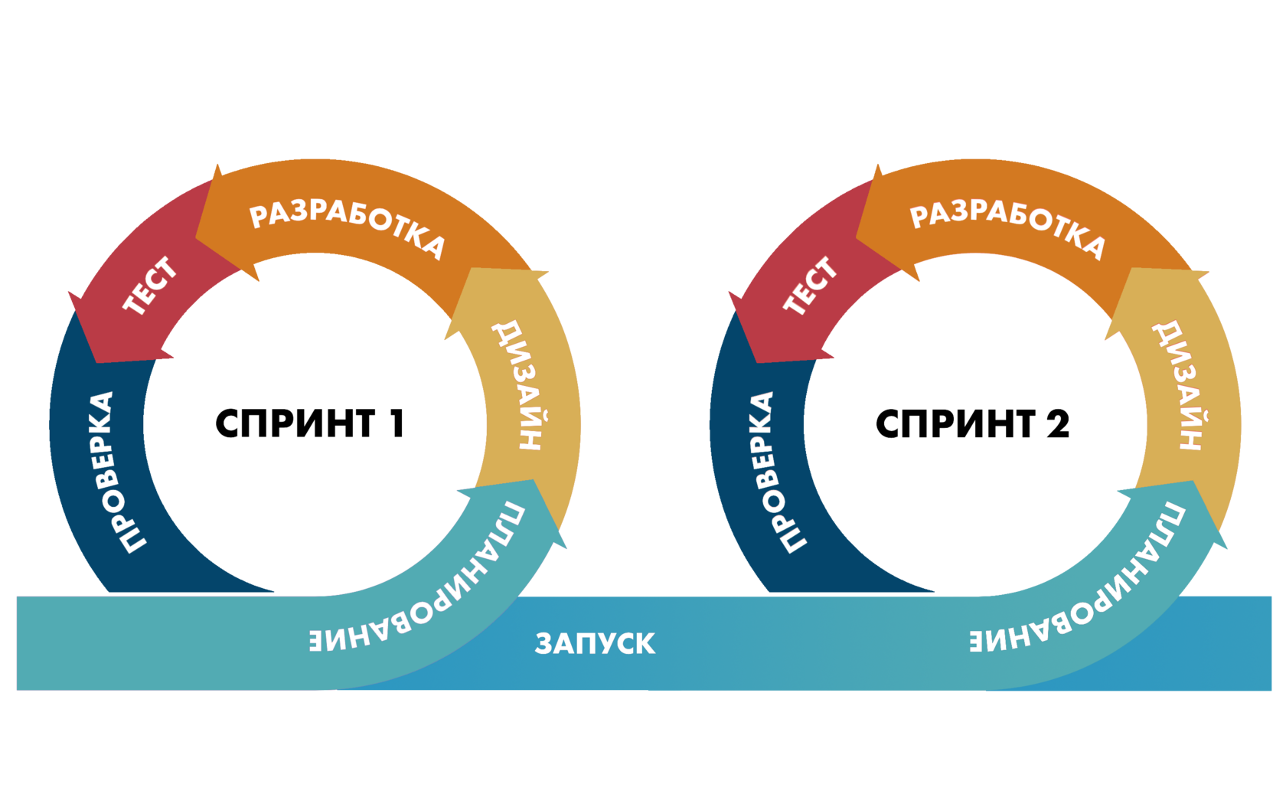
Гибкое управление: Agile
Суть: проект разбивается не на последовательные фазы, а на маленькие подпроекты, которые затем «собираются» в готовый продукт.
Инициация и верхнеуровневое планирование проводятся для всего проекта, а последующие этапы: разработка, тестирование и прочие проводятся для каждого минипроекта отдельно.
На кого ориентировано: разработка новых инновационных продуктов
В работе
Завершено
Проект
Часть 2
Часть 1
Часть 3
Часть 4

Slide 5
Философия Agile
Термин Agile используют в двух значениях:
Это философия, система ценностей и принципов, по которым работает команда проекта.
Это семейство методологий управления командами и проектами, которые созданы на базе философии Agile..
Четыре ценности гибкого управления Agile:
Люди и взаимодействие важнее процессов и инструментов.
Работающий продукт важнее исчерпывающей документации.
Сотрудничество с заказчиком важнее согласования условий контракта.
Готовность к изменениям важнее следования первоначальному плану.
Главные виды Agile-методологий – Scrum и Kanban

Slide 6
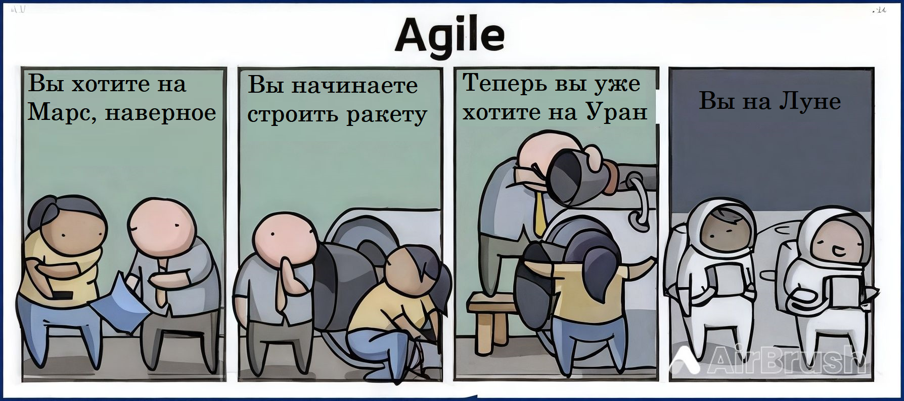
Гибкое управление: Agile
Например: проекты в образовании, IT, бизнесе, в креативных индустриях
.

Slide 7
Scrum как процесс
Основные понятия:
Владелец продукта – заказчик, формулирует цель проекта.
Scrum-мастер – коммуникатор, будет следить (не руководить!) за работой команды разработчиков, мотивировать её.
Команда разработки – 3-5 человек (иногда возможно до 7 человек, но не более), занимающихся решением конкретных задач по разработке продукта.
Сбор команды разработки, объяснение правил, определение ключевых задач всего проекта, договоренность о времени
Спринт 1.
Решение 2-3 задач из числа приоритетных с последующим обсуждением результатов
Спринт 2.
Решение следующих 2-3 задач с последующим обсуждением результатов
Спринт 3.
Решение следующих 2-3 задач с последующим обсуждением результатов
……..
Итог – созданный продукт, его представление владельцу
Владелец продукта
+ Scrum-мастер
Scrum-мастер + команда разработки
Владелец продукта
+ Scrum-мастер
+ команда разработки

Slide 8
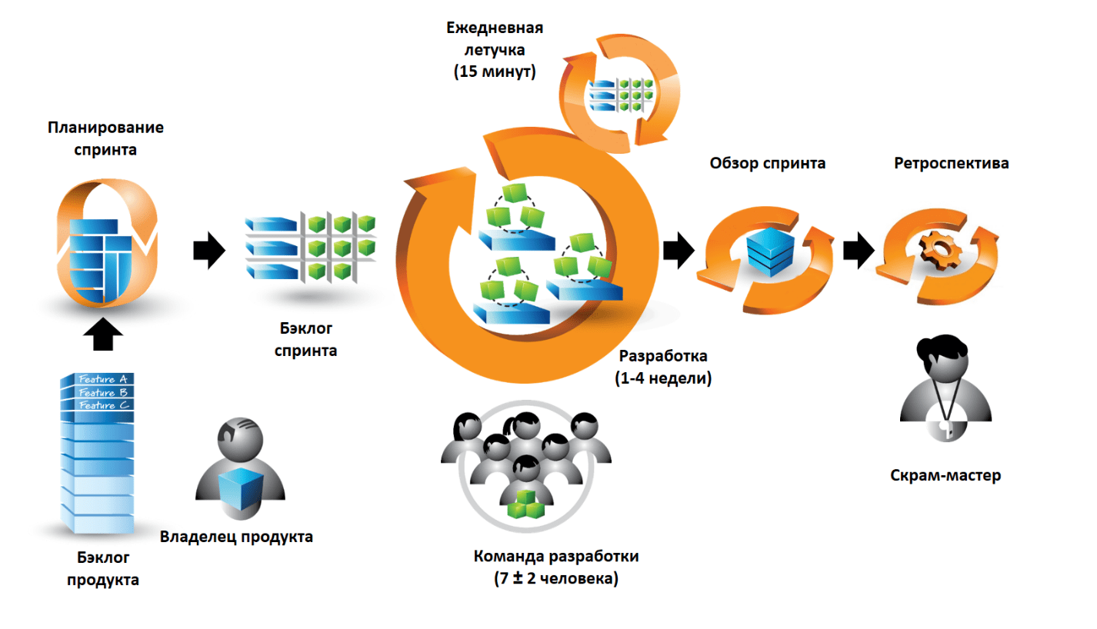
Scrum как процесс

Slide 9
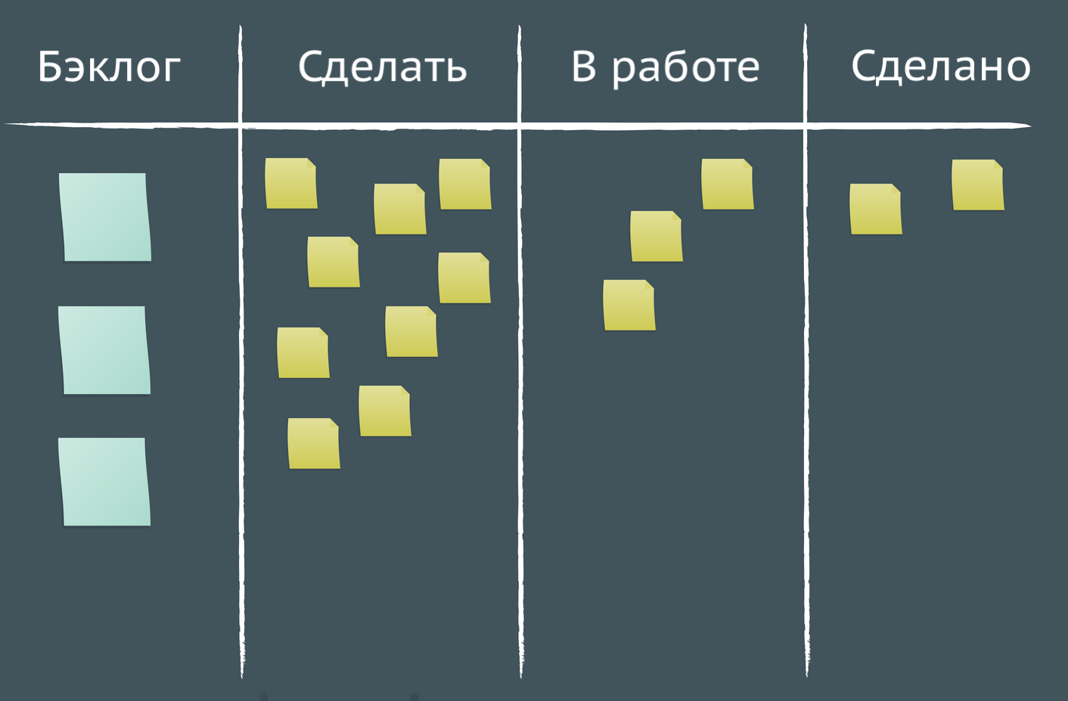
Кейс по Scrum
Задача – разработка программы развития ОУ на 2025-2029 гг.
Владелец продукта – ?
Scrum-мастер – ?
Команда разработки – ?
Задачи проекта: ?
Начальный этап работы - ?
Результат - ?
Спринт 1. ?
Спринт 2. ?
Владелец продукта
+ Scrum-мастер
Владелец продукта
+ Scrum-мастер
+ команда разработки
Scrum-мастер + команда разработки

Slide 10
Кейс по Scrum
Задача – разработка программы развития ОУ на 2025-2029 гг.
Владелец продукта – ?
Scrum-мастер – ?
Команда разработки – ?
Директор ОУ
Представитель администрации ОУ
Администрация, педагоги, родительская общественность и др. ОУ
Задачи проекта:
Провести самодиагностику, проанализировать результаты реализации предыдущей программы развития, определить сильные и слабые стороны ОУ (SWOT-анализ), сформулировать задачи новой программы развития в соответствии с магистральными направлениями «Школы Минпросвещения»/проекта районной программы развития, определиться с количеством проектов программы развития, сформулировать их названия, разработать дорожную карту реализации каждого проекта на год/5 лет, прописать планируемые результаты реализации программы развития.
?
?
Спринт 1.
?
Спринт 2.
?
Владелец продукта
+ Scrum-мастер
Владелец продукта
+ Scrum-мастер
+ команда разработки
Scrum-мастер + команда разработки

Slide 11
Кейс по Scrum
Задача – разработка программы развития ОУ на 2025-2029 гг.
Владелец продукта – ?
Scrum-мастер – ?
Команда разработки – ?
Директор ОУ
Представитель администрации ОУ
Администрация, педагоги, родительская общественность и др. ОУ
Задачи проекта:
Провести самодиагностику, проанализировать результаты реализации предыдущей программы развития, определить сильные и слабые стороны ОУ (SWOT-анализ), сформулировать задачи новой программы развития в соответствии с магистральными направлениями «Школы Минпросвещения»/проекта районной программы развития, определиться с количеством проектов программы развития, сформулировать их названия, разработать дорожную карту реализации каждого проекта на год/5 лет, прописать планируемые результаты реализации программы развития.
Сбор команды разработки, объяснение правил, определение ключевых задач всего проекта, договоренность о времени
Представление продукта владельцу
4 неделя
Спринт 1.
Провести самодиагностику, проанализировать результаты реализации предыдущей программы развития, определить сильные и слабые стороны ОУ (SWOT-анализ), сформулировать задачи новой программы развития в соответствии с магистральными направлениями «Школы минпросвещения»/проекта районной программы развития, определиться с количеством проектов программы развития, сформулировать их названия.
Ежедневные летучки.
Через 1,5 недели – готовый результат
Спринт 2.
сформулировать их названия, разработать дорожную карту реализации каждого проекта на год/5 лет, прописать планируемые результаты реализации программы развития. .
Ежедневные летучки. Через 1,5 недели – готовый результат
Владелец продукта
+ Scrum-мастер
Владелец продукта
+ Scrum-мастер
+ команда разработки
Scrum-мастер + команда разработки

Slide 12
Приоритеты Scrum
Кросс-функциональность. Члены Scrum-команды — специалисты с разными наборами навыков. Это позволяет им эффективно работать над продуктом, не привлекая внешних специалистов.
Постоянное улучшение. Scrum ориентирован на непрерывное улучшение процессов внутри команды. Команда регулярно анализирует свою работу, выявляет проблемы и находит пути их решения. Этот принцип помогает адаптироваться к изменениям и увеличивать производительность.
Прозрачность. У всех участников команды есть чёткое представление о целях, задачах и текущем состоянии проекта. Для этого проводят обзоры спринтов и ретроспективы.
Фокус на ценностях. Команда работает над приоритетными задачами, которые приносят заказчику наибольшую ценность. А также постоянно стремится улучшать качество конечного продукта.
Коммуникации. Каждый день команда собирается на короткую встречу для обсуждения всей работы. А в конце каждого спринта проводится его обзор и создается ретроспектива.
1
2
3
4
5

Slide 13
Больше о Scrum

Slide 14
Даже небольшой шаг, сделанный вперед, может иметь огромное значение
(Из книги «Scrum. Революционный метод управления проектами»)
(812) 560-49-10, (812) 560-13-06
https://nevarono.spb.ru, http://imc-nev.ru
nmc.nevarono@mail.com
ул. Бабушкина д. 42, корп. 4

